Slide 1
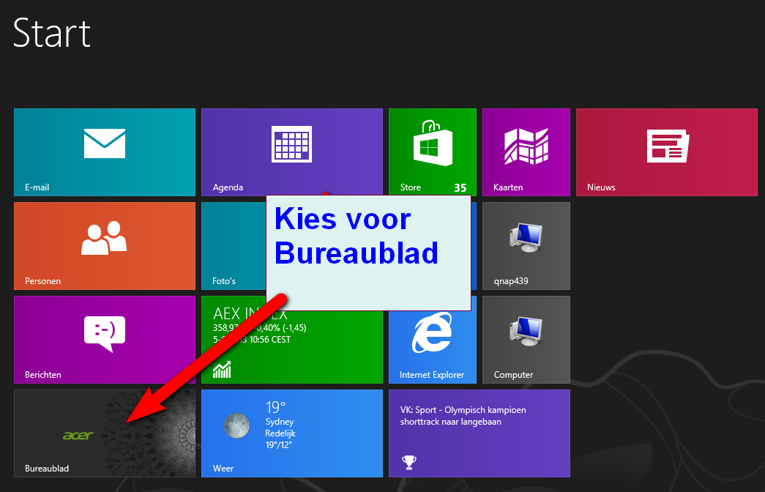

Slide 3
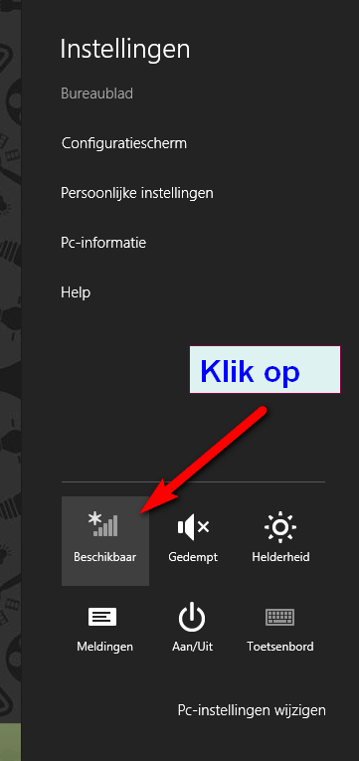

Slide 4
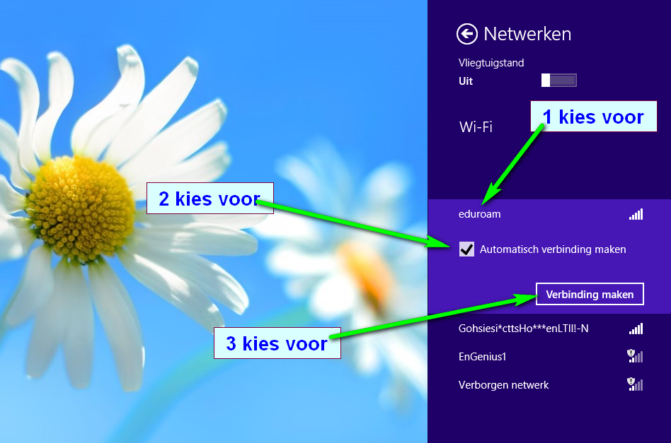

Slide 5
Jouw naam is bv: Tony van de Hurk
of Karel Klerks Jouw OV-nummer is bv: 211245
Jouw email-adres van Helicon wordt:
tony.vd.hurk45@helicon.nl
karel.klerks45@helicon.nl
Let op: de punten tussen voor- en achternaam en tussenvoegsel
2 laatste cijfers van je OV-nummer

Slide 7
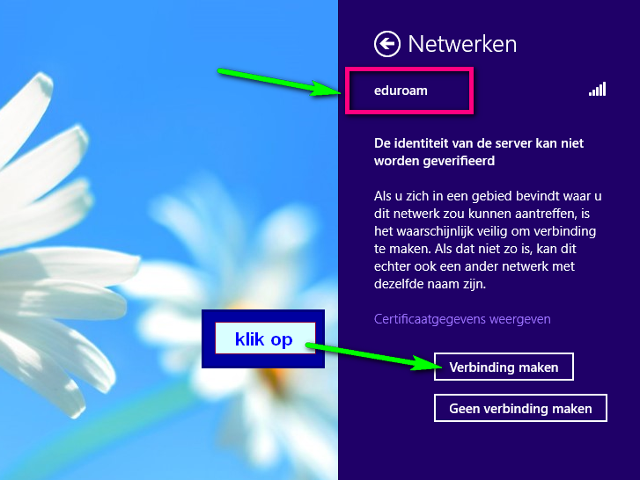

Slide 8
